Slide 1
市场分析报告 · 独立研究
平价现制饮品市场分析
茶饮格局 · 价格带 · 下沉市场 · 幸运咖的机会
作者：【姓名】 | 2026 年 10 月
数据全部来自公开来源（财报 / 门店监测 / 行业报告），口径与出处见附录

Slide 2
EXECUTIVE SUMMARY
三条核心结论
结论 1 平价带是最陡的坡
单价 ≤10 元的平价现制饮品 2018-2023 CAGR 达 23.3%，2023 年规模 1366 亿元，预计 2028 年达 3719 亿元；增速高于大众带与高价带。
结论 2 下沉市场是基本盘
三线及以下城市占蜜雪冰城内地门店 58%、占幸运咖门店约 70%；该层级茶饮市场 CAGR 22.8%，2023 年规模 960 亿元、占全行业 45.4%。
结论 3 咖啡是第二增长曲线
现磨咖啡 2023-2028E CAGR 19.8% 领跑现制饮品；消费渗透率将从 9.4%（2023）升至 18.3%（2028E）。幸运咖 2025-11 破万店后转向『单店营收优先』，方向正确。
02 / 12

Slide 3
METHODOLOGY
研究方法与数据口径
数据来源（四类）
① 公司财报：蜜雪集团 2025 年报、2026 中报（港交所披露）
② 门店监测：极海/窄门等第三方门店数据、品牌官方公告
③ 行业报告：艾媒咨询、中国茶叶流通协会、全球现制饮品行业报告
④ 媒体核查：界面、36氪、新京报等对门店数与战略的交叉报道
分析框架
市场规模 → 竞争格局 → 价格带 → 区域结构 → 单品赛道 → 公司深拆 → 机会/风险 → 建议
口径声明（诚实原则）
· 不同机构对『市场规模』口径不一（终端零售额/企业收入），本报告统一采用终端零售额口径并标注出处
· 门店数为统计时点数，各品牌时点不同（2026-08 为主），对比时已注明
· 带 E 的数字为机构预测值，非事实值
· 无一手调研数据；结论仅基于公开信息，供面试交流
03 / 12

Slide 4
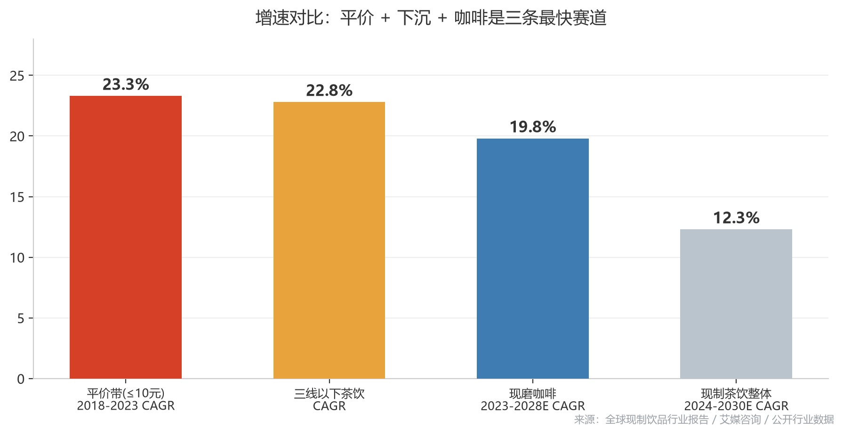
MARKET SIZE
市场盘子：整体放缓，结构分化
整体：现制茶饮 2024 年约 3680 亿元，增速回落至个位数，行业进入存量提质期。
结构：增长不再平均——平价带、下沉市场、现磨咖啡三条线增速显著高于大盘。
含义：对幸运咖而言，『赛道 β』仍在，但公司 α 要从开店速度切换到单店效率。
来源：艾媒咨询 / 全球现制饮品行业报告 / 中国茶叶流通协会
04 / 12

Slide 5
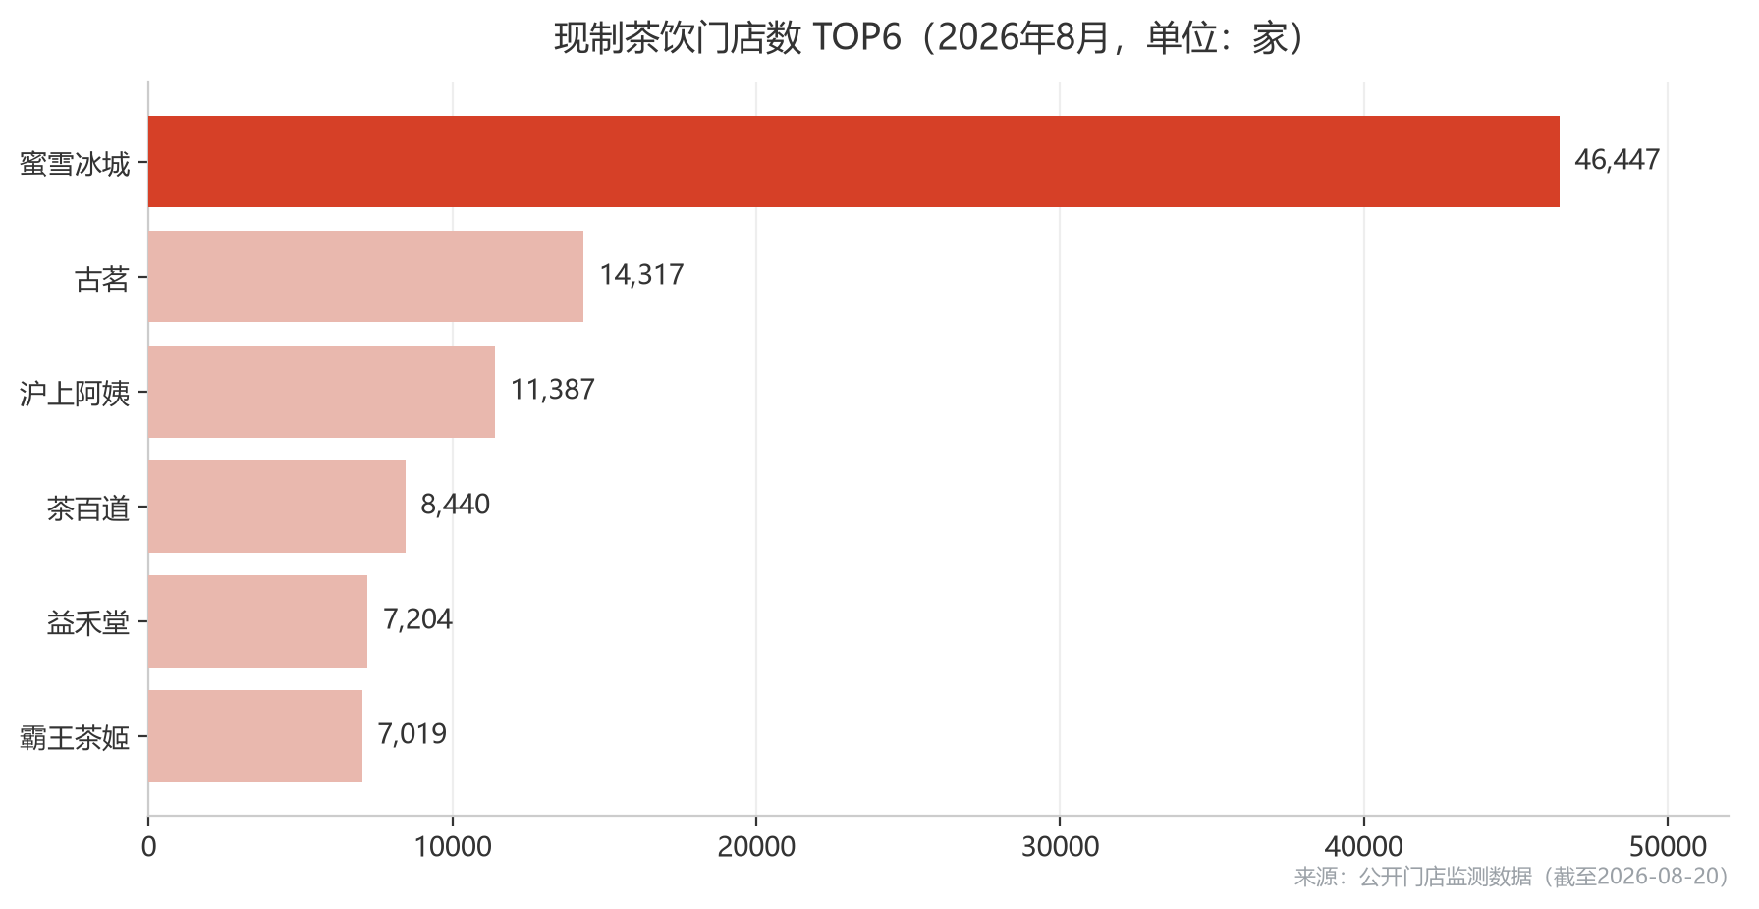
COMPETITIVE LANDSCAPE
门店格局：一超 + 多强，连锁化率持续提升
一超：蜜雪冰城 4.6 万店，约为第二名古茗的 3.2 倍，规模护城河=供应链议价权。
总量：全国茶饮门店约 45.2 万家（2026-06），增速仅 3.5%；个体单店持续退出，份额向头部集中。
风险信号：蜜雪 2025 年闭店 2527 家（+57%）、2026H1 闭店 1289 家——密度逼近天花板，同店质量比新店数量更重要。
来源：公开门店监测（2026-08-20）/ 蜜雪集团财报 / 红餐产业研究院
05 / 12

Slide 6
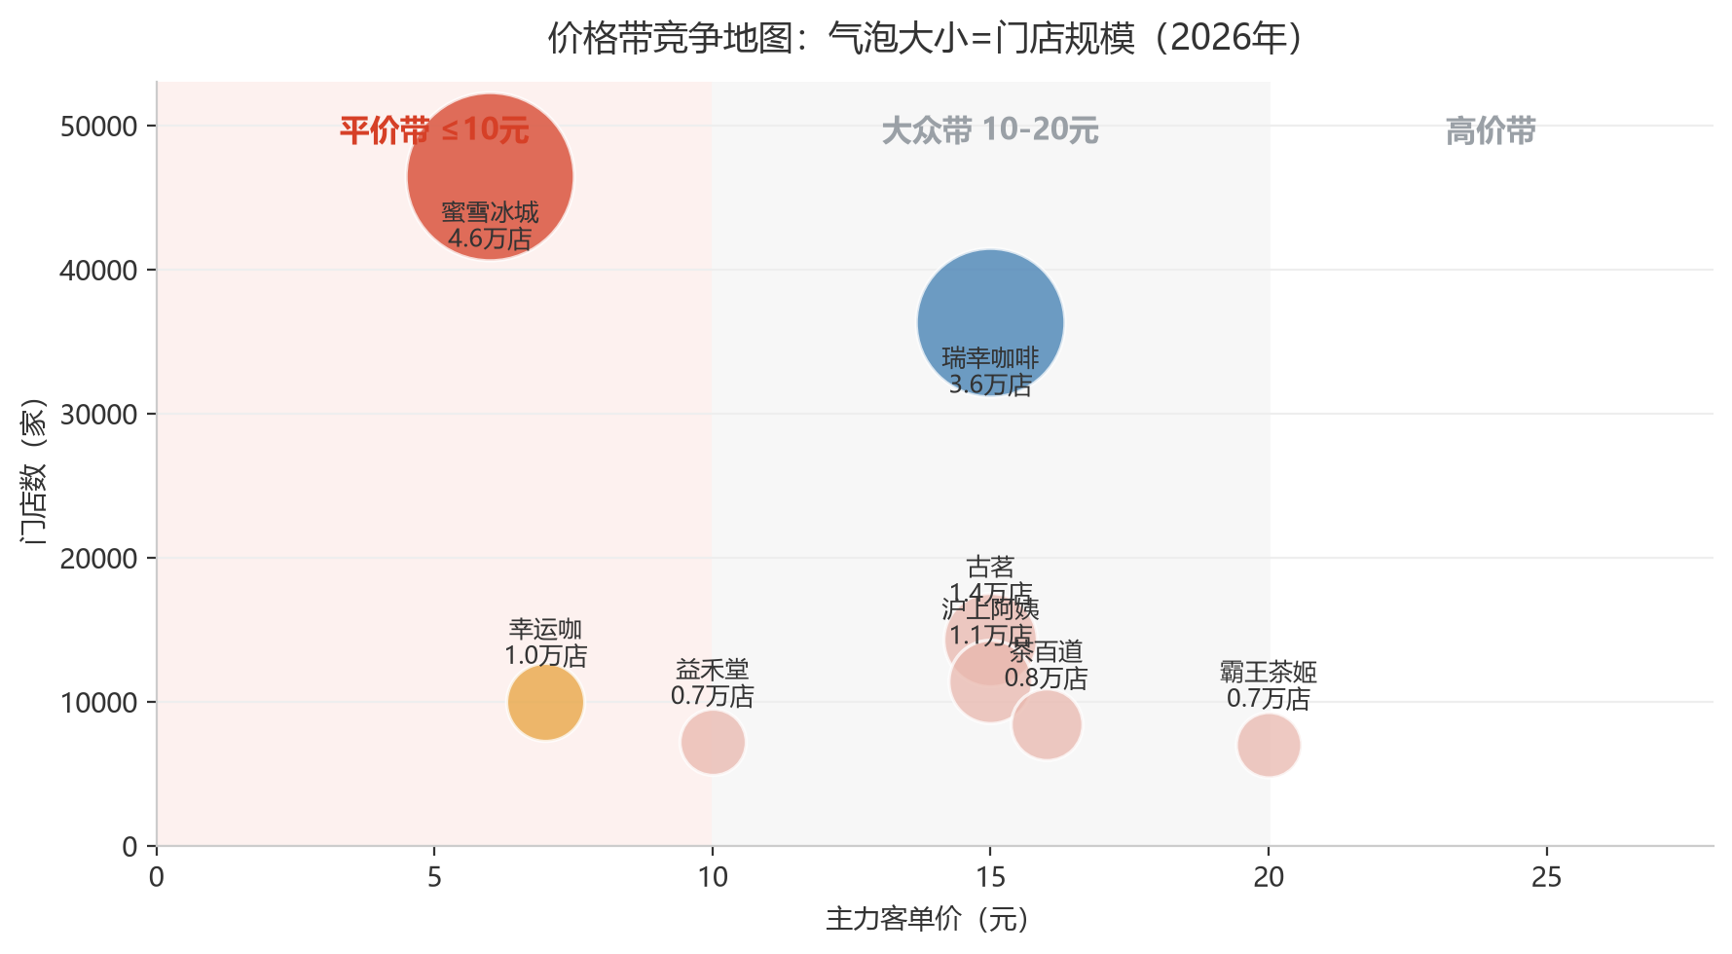
PRICE BANDS
价格带地图：幸运咖卡在『无人区』
≤10 元：茶饮侧蜜雪一家独大；咖啡侧幸运咖（6-8 元）暂无同量级对手。
10-20 元：最拥挤：古茗/沪上阿姨/茶百道/瑞幸混战，价格战频发（9.9 元常态化）。
≥20 元：高端收缩，喜茶/奈雪均已下放价格带；霸王茶姬以 20 元档突围。
→ 幸运咖的 6-8 元咖啡是目前唯一『低价 + 万店』的咖啡身位。
来源：品牌公开菜单价 / 门店监测数据整理
06 / 12

Slide 7
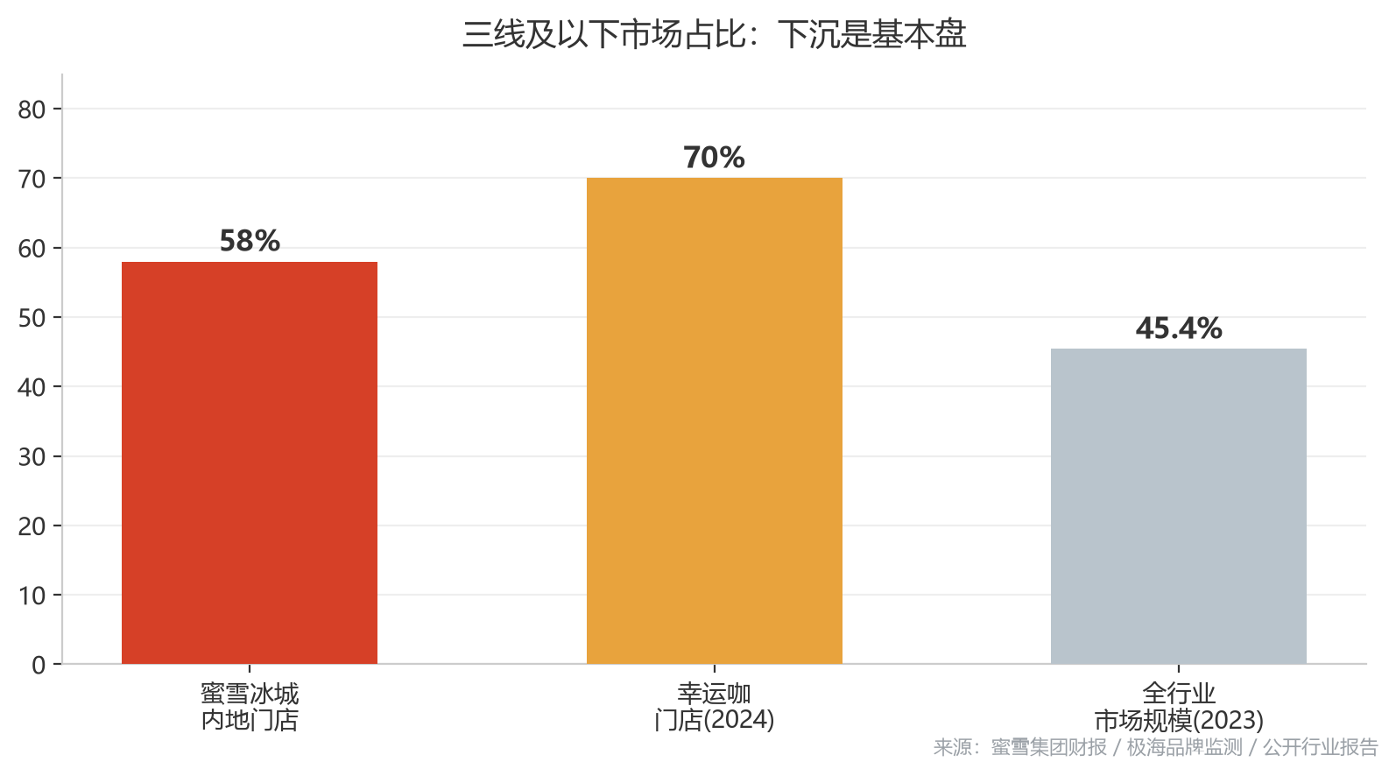
LOWER-TIER MARKETS
下沉市场：基本盘，也是下一步的增量
为什么下沉赢：
· 租金/人力低 → 单店模型在低客单价下依然成立
· 竞争密度低：2023 年三线以下茶饮规模 960 亿、占 45.4%，CAGR 22.8% 高于高线
· 蜜雪供应链（产地仓+物流）先覆盖下沉，成本优势自我强化
但 2026 的故事变了：
幸运咖下半年主战场转向长三角/珠三角一二线商业街，北京门店已破 70 家——下沉守成、高线进攻的双线作战，对市场监测的颗粒度要求更高（要分到城市层级）。
来源：蜜雪集团财报 / 极海品牌监测 / 行业报告
07 / 12

Slide 8
COFFEE TRACK
咖啡赛道：渗透率翻倍窗口期
品牌 | 门店数（2026） | 主力价格带 | 定位关键词
瑞幸咖啡 | 36,310（2026Q2） | 9.9-15 元 | 写字楼/外卖/数字化
库迪咖啡 | 10,000+ | 8.8-15 元 | 价格战发起者
幸运咖 | 10,000+（2025-11） | 6-8 元 | 县城/大学城/外带
挪瓦咖啡 | 10,000+ | 10-15 元 | 店中店/轻资产
窗口期：现磨咖啡渗透率 9.4%（2023）→ 18.3%（2028E），CAGR 19.8% 为全行业最快。
幸运咖的牌：蜜雪供应链（海南烘焙线年产能 2 万吨+、巴西 40 亿采购计划）+ 6.6 元心智（活动单日 GMV +20%）。
幸运咖的短板：高线市场品牌认知弱于瑞幸；『专业咖啡』心智仍在建设（郑州旗舰店已试水 10-16 元手冲系列）。
来源：瑞幸财报 / 界面新闻 / 36氪 / 蜜雪集团公告
08 / 12

Slide 9
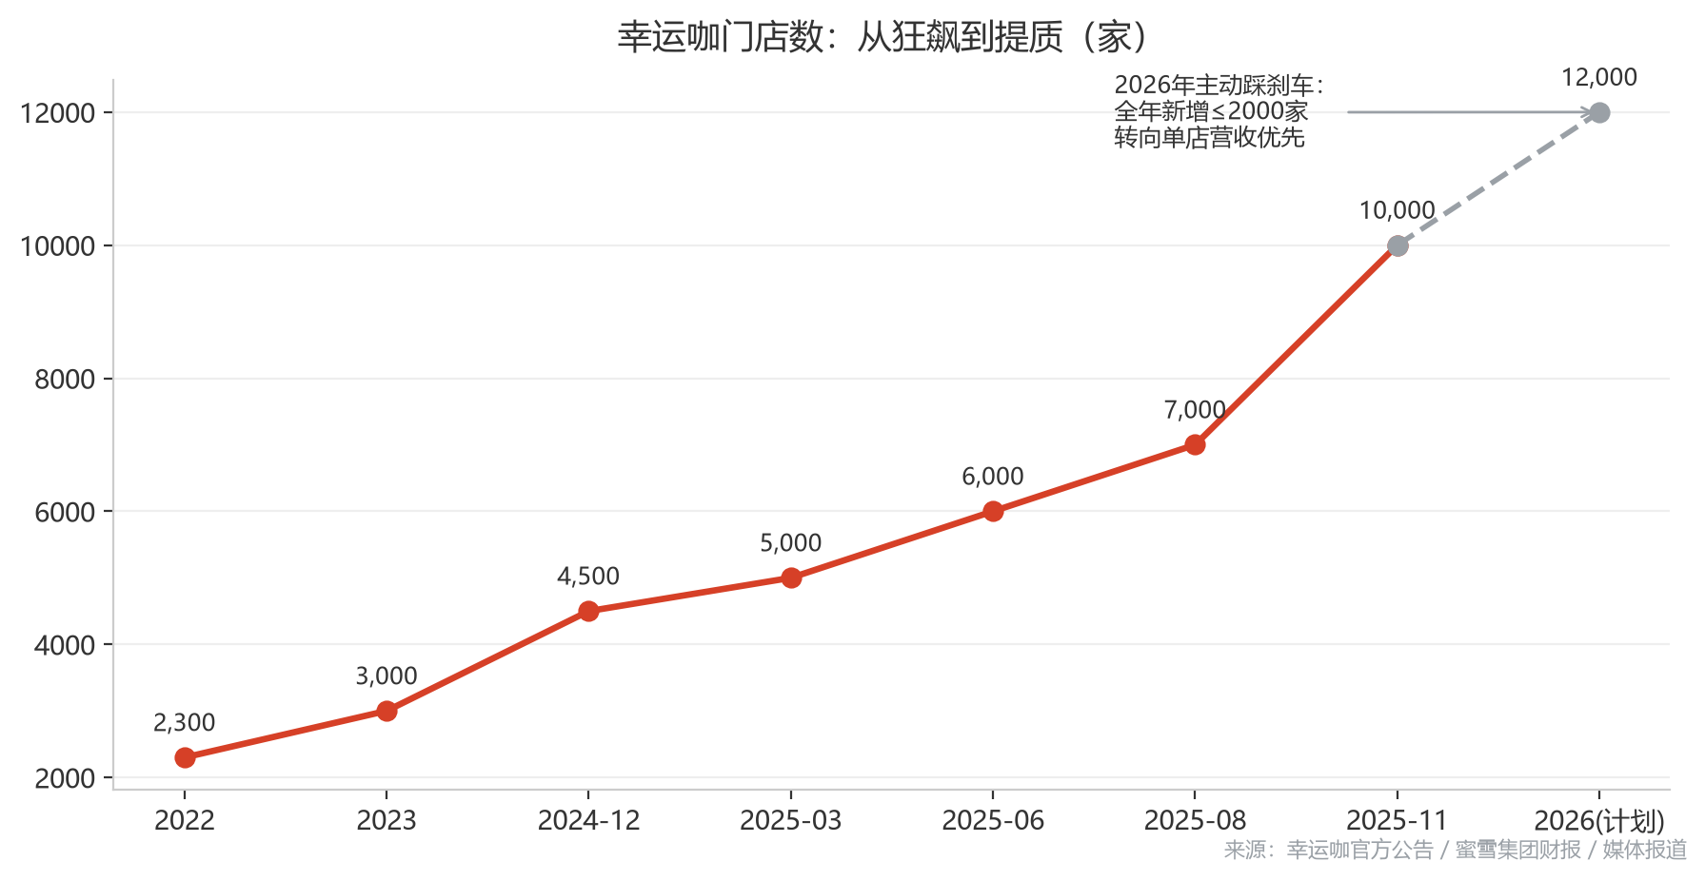
DEEP DIVE
幸运咖：从狂飙到提质的转折点
三个阶段：
① 2017-2021 摸索期：定位不清，反响平平
② 2022-2025 狂飙期：下沉+校园双轮，10 个月门店翻倍破万
③ 2026 提质期：全年新增 ≤2000 家，『单店营收增长为主、规模为辅』
对市场分析岗的含义：
考核重心从『开了多少店』变为『单店卖了多少』——同店销售、复购、时段结构将成为核心监测指标。
来源：幸运咖官方公告 / 蜜雪集团财报 / 界面新闻
09 / 12

Slide 10
OPPORTUNITIES & RISKS
机会与风险清单
机会
· 咖啡渗透率翻倍窗口（9.4%→18.3%）
· 6-8 元咖啡价格带暂无万店级对手
· 蜜雪供应链复用：边际成本低于独立咖啡品牌
· 校园渠道：约 1/4 门店在学校商圈，养成期用户终身价值高
· 出海复制：马来西亚首店开业当日近 2000 杯
风险
· 集团利润承压：2026H1 净利 -14.7%，补贴退坡后高基数效应
· 闭店率上行：2025 年闭店 2527 家，加盟商盈利是生命线
· 高线进攻遇瑞幸密度网：写字楼/外卖场景非幸运咖传统强项
· 价格战消耗：9.9/6.6 元活动拉新但压缩毛利
· 心智天花板：『便宜』易得，『好喝』难建
10 / 12

Slide 11
RECOMMENDATIONS
给幸运咖市场监测体系的三条建议（= 我入职后的工作清单）
1
建一张『月度市场监测仪表盘』
固定四组指标：自身（门店/同店/客单/时段）、竞品（瑞幸/库迪新店与价格动作）、价格带（6-8 元带份额）、区域（分城市层级）。模板化后每月 3 个工作日产出月报。
2
画一张『县域空白地图』
以县为单位叠加人口、GDP、学校数、现有门店与竞品距离，输出开店优先级评分——把『下沉还有空间』从口号变成排期表。
3
立一套『口径与模板标准』
所有报告统一标注：数据来源、统计时点、计算公式、预测/事实区分（对应 JD 第 5 条：维护统一分析标准与工具模板）。
11 / 12

Slide 12
APPENDIX
数据来源与免责声明
1. 蜜雪集团 2025 年度业绩公告、2026 年中期报告（港交所披露，2026-03 / 2026-08）
2. 幸运咖官方公众号门店公告（2025-02 至 2025-11）；蜜雪集团对幸运咖规划的公开表述
3. 门店监测数据：极海品牌监测 / 窄门餐眼 / 公开整理（截至 2026-08-20）
4. 行业报告：艾媒咨询《2026-2027 中国新式茶饮消费趋势研究报告》、《全球现制饮品行业报告》（2026-10）、中国茶叶流通协会
5. 媒体核查：界面新闻、36氪、新京报、红餐网（2024-11 至 2026-08）
免责声明：本报告为个人独立研究作品，仅基于公开信息整理，不构成投资建议；带 E 数据为第三方机构预测值。部分指标统计时点不同，对比时已在文中标注。
作者：【姓名】 | 联系方式：【电话 / 邮箱】 | 完成时间：2026-10
12 / 12

